Slide 1
Analysis on the data of beam lifetime and beam loss of BEPC
加速器中心
付泓瑾

Slide 2
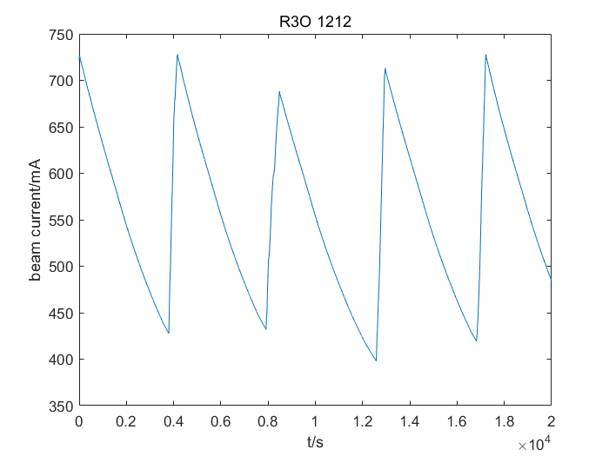
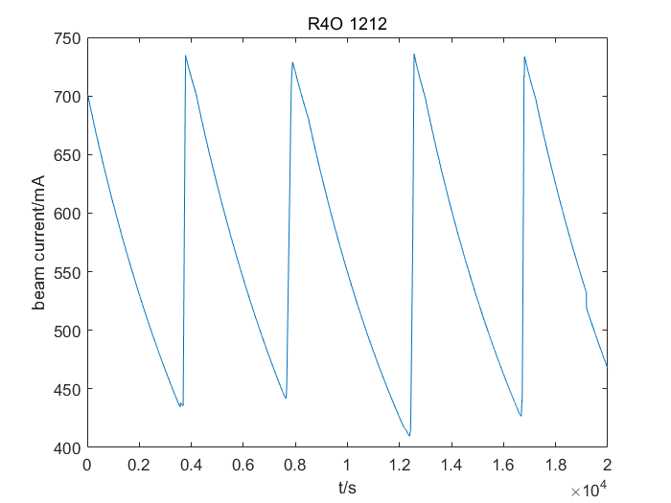
目前10月实验时使用了PMT探测粒子损失情况。当时PMT信号未输入到历史数据库中。现在已经可以访问，对其数据做一些分析和讨论。
1.选择的是12/12 0:20-6:00的数据
在对撞模式下，正电子经由R3O,电子经由R3O后在对撞点对撞。 R3O和R4O区域DCCT流强数据如下：

Slide 3
对DCCT的流强进行处理：
剔除了注入时的上升段，在每个准周期内以每200个点为一组进行处理，最后剩下的不满200个点的数据也构成一组。每组按指数衰减规律拟合一个束流寿命。
对PMT的电压信号处理：
根据每个流强组的起始时间和最终时间对PMT电压信号进行分组，使得同一PMT组的信号时间的包含于对应的同一个流强组的时段内。每组求给出一个算术平均值。
因此，使用的两套不同的流强数据，可以得到两种PMT的信号处理结果。

Slide 4
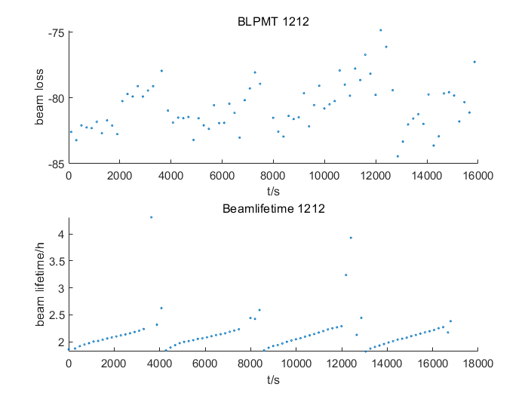
PMT与R3O DCCT信号的处理结果
PMT与R4O DCCT信号处理结果

Slide 5
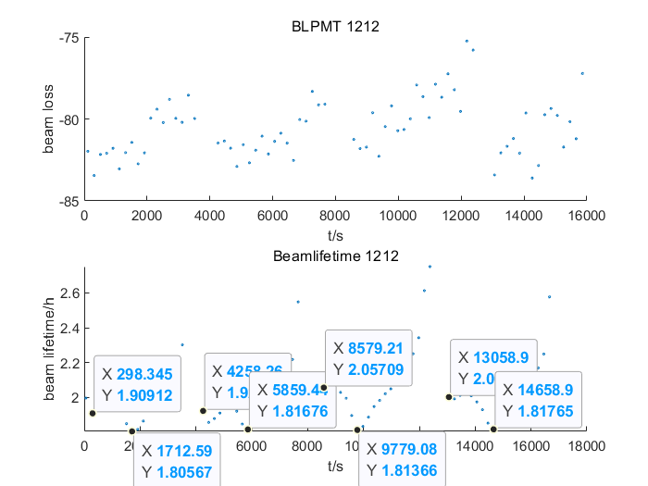
从上图来看，每次注入完后，R4O内的束流寿命持续上升，而R3O内的束流寿命会先小幅下降再持续上升, 小幅下降段时间多数时候为1600s左右。
开始时间/s | 极小值时间/s | 时间差/s
57 | 1713 | 1656
4258 | 5859 | 1601
8579 | 9979 | 1400
13059 | 14659 | 1600

Slide 6
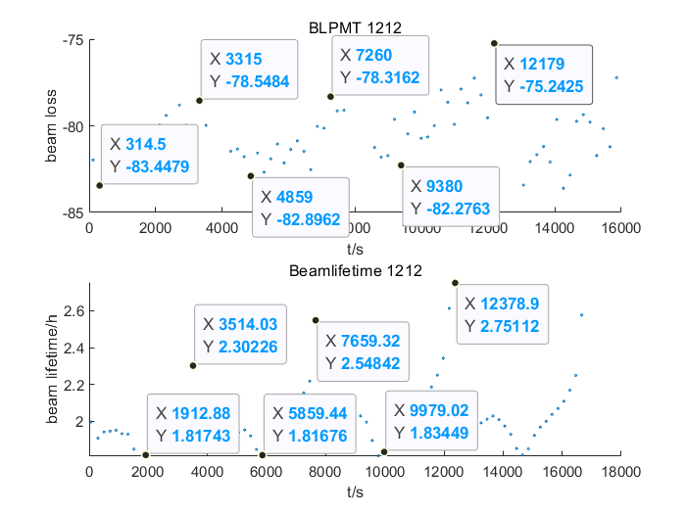
变化范围：
PMT电压
束流寿命（小时）
最小值 | 最大值 | 变化 | 相对变化
-83.4479 | -78.5484 | 4.8995 | 5.87%
-82.8962 | -78.3162 | 4.5780 | 5.52%
-82.2763 | -75.2425 | 7.0338 | 8.55%
最小值 | 最大值 | 变化 | 相对变化
1.817 | 2.302 | 0.485 | 21.1%
1.817 | 2.548 | 0.731 | 28.7%
1.834 | 2.751 | 0.917 | 33.3%

Slide 7
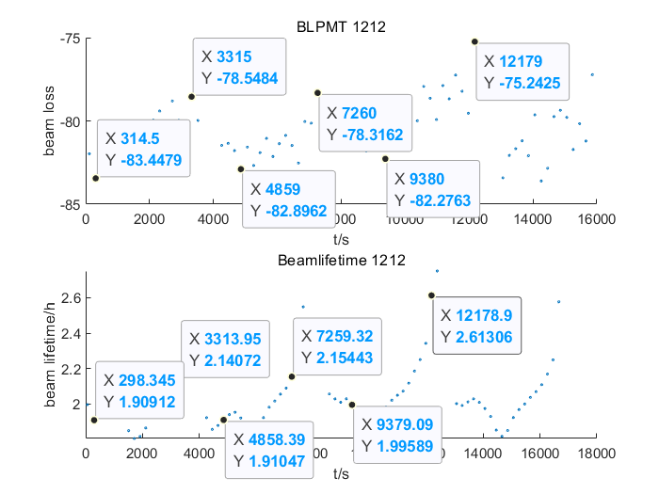
同一时刻PMT和DCCT信号变化对比：
PMT电压
DCCT
对撞模式下的PMT的信号变化的整体趋势大致与束流寿命相同，但是变化幅度远小于束流寿命。
较小值 | 较大值 | 变化 | 相对变化
-83.4479 | -78.5484 | 4.8995 | 5.87%
-82.8962 | -78.3162 | 4.5780 | 5.52%
-82.2763 | -75.2425 | 7.0338 | 8.85%
较小值 | 较大值 | 变化 | 相对变化
1.909 | 2.141 | 0.232 | 10.84%
1.910 | 2.154 | 0.244 | 11.33%
1.996 | 2.613 | 0.617 | 23.61%

Slide 8
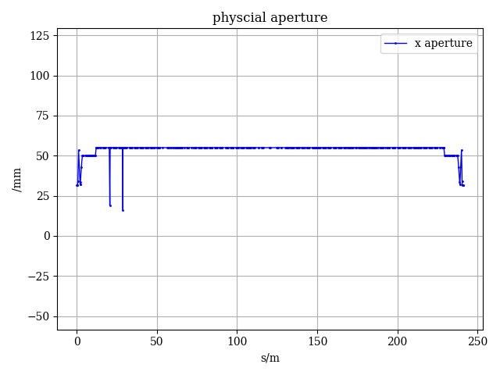
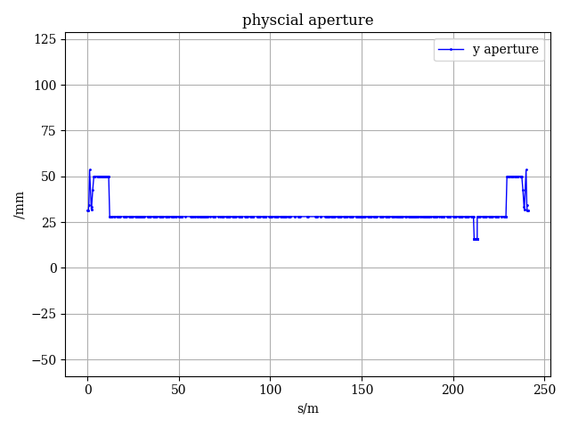
物理孔径的修正
上次讨论会时被指出物理孔径输入存在一些问题。
R3OQ08的水平孔径修正为19mm，R3OQ09处的水平孔径修正为16mm，4W2有关切片的垂直孔径修正为16mm。其余物理孔径按王斌老师所给的参数输入。

Slide 9
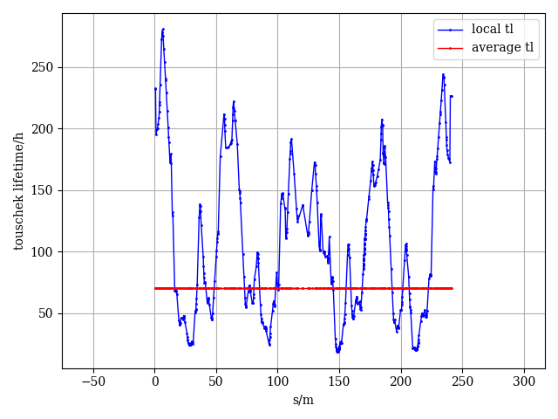
BSR的Touschek寿命计算：
Bmad根据新的物理孔径给出了新的动量孔径，再计算了TL
TL较小的位置：R3OQ08,R2OQ08,R1OQ08,R4OQ08
相对改变：$\frac{τ_{t}\left(p\right)−τ_{t}\left(0\right)}{τ_{t}\left(p\right)}$=3.83%
P=0,TL=70.296h
P=0.7480429,TL=73.098h

Slide 10
粒子丢失跟踪
基于Bmad的track_all模块编写了一个从指定元件开始跟踪粒子指定圈数的程序。当粒子的空间轨道超出所处元件末端的物理孔径时，判断粒子丢失，打印元件及位置，中断程序。
需要输入粒子起始时的六维相空间坐标，结果暂时不符合预期，还在调试程序。

